Slide 1


Slide 2




Welkom! Wij zijn hier vandaag bij elkaar bij de RVGP, de Rijksdienst voor de Verbetering van de Gebaande Paden.
De RVGP kennen jullie natuurlijk allemaal, want de RVGP raakt alle Nederlanders. Het meest bekend is de RVGP van de TegelTax, de Verhardingsvergunningen en de erkende GebaandePaden-controleurs. In de instructie vinden jullie meer achtergrondinformatie over deze diensten en producten.
Ook de RVGP gaat met haar tijd mee. De politiek en de bestuurders willen graag weten hoe digitalisering en automatisering het werk en de dienstverlening van de RVGP kunnen verbeteren.
Jullie zijn vandaag allemaal werkzaam bij de RVGP, in verschillende rollen. Vanuit die rollen gaan jullie in een team-overleg een casus bespreken.
Op tafel liggen rollen-kaarten. Iedere deelnemer kiest een rol uit de set kaarten die op tafel ligt. Leef je in in jouw rol: hoe ziet deze eruit, hoe zit deze, wat is de gezichtsuitdrukking, wat zijn de standpunten
Lees vervolgens als team de casus samen door en bespreek deze, waarbij ieder vanuit de rol meedoet (en dus niet als jezelf). Na 20 minuten stoppen we hiermee en vragen we jullie om nog 10 minuten vanuit jezelf terug te blikken op het gesprek. Daarna bespreken we het plenair.

Slide 3
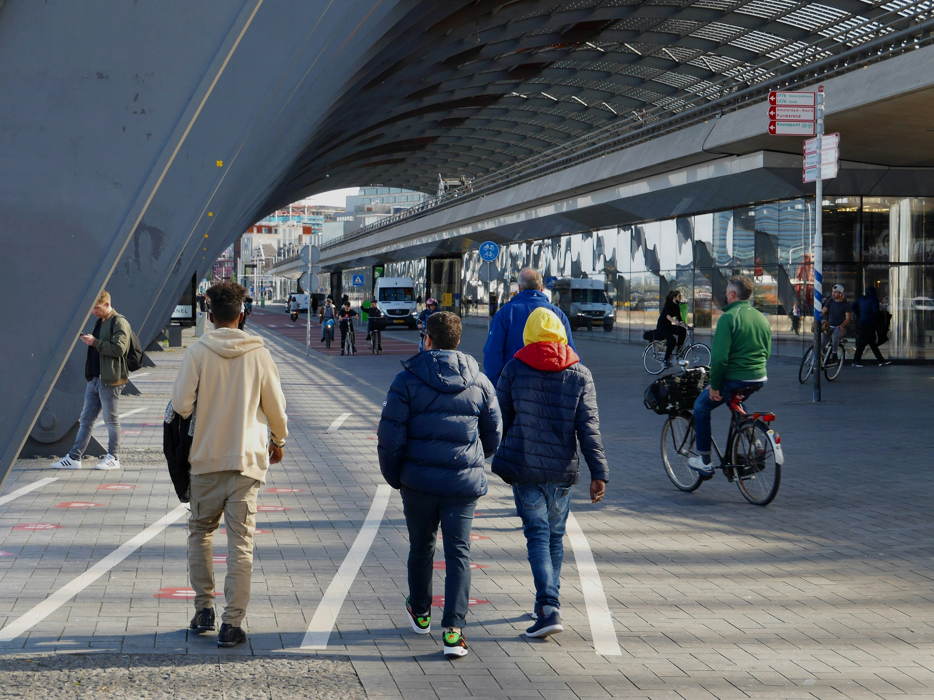
TegelTax
De RVGP int TegelTax bij elke Nederlander ouder dan 3. Dat is de leeftijd waarop verwacht mag worden dat een kind kan lopen en daarmee gebruikt maakt van stoepen en andere verharding.
Voor thuiswonende kinderen wordt de TegelTax via de ouders geheven. Er is kwijtschelding van de TegelTax mogelijk, maar hier gelden voorwaarden voor.
Het kan hierbij zowel gaan om kwijtschelding vanwege een te laag inkomen, als kwijtschelding vanwege persoonlijke omstandigheden die maken dat iemand geen gebruik maakt van gebaande paden.

Slide 4
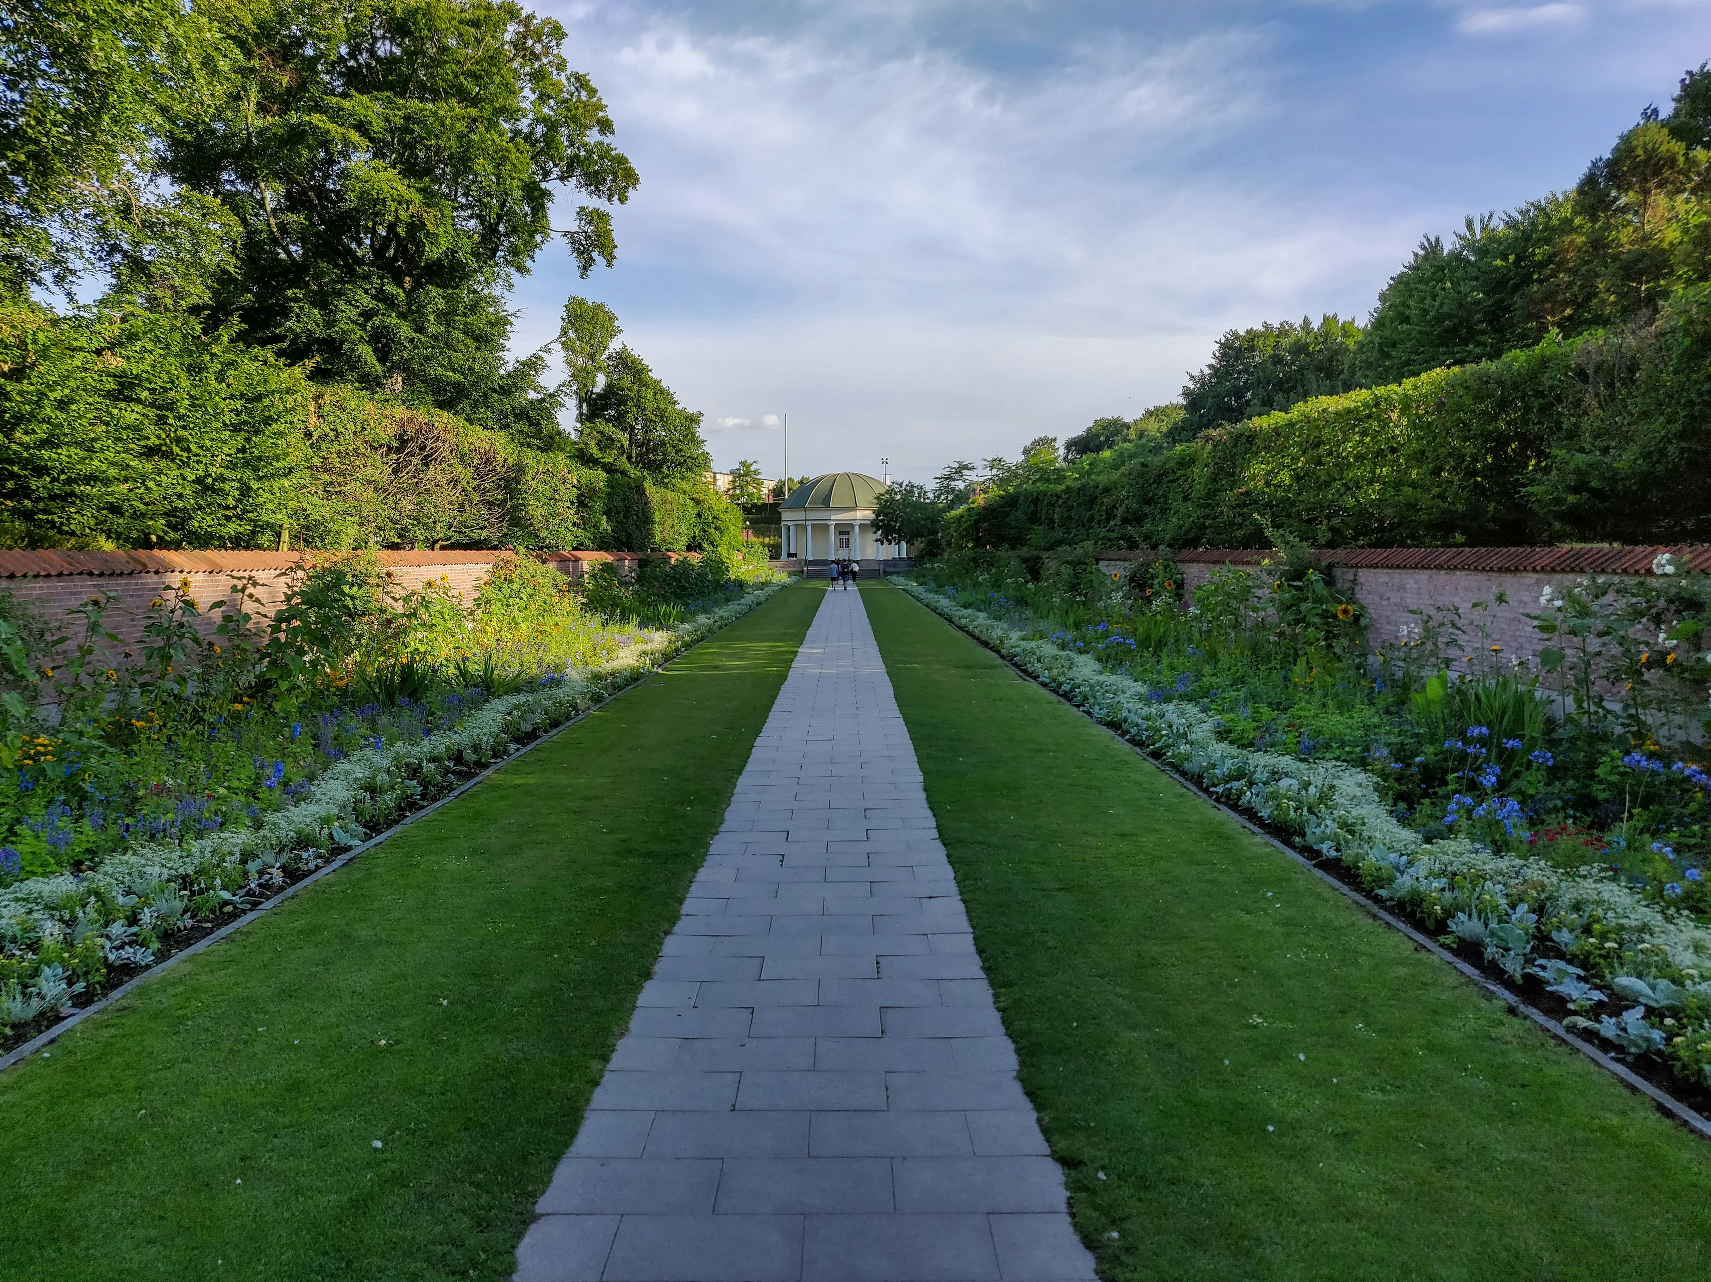
VerhardingsMelding en VerhardingsVergunning
Iedereen die een stuk grond wil betegelen, bestraten of asfalteren moet bij de RVGP melding doen en in sommige gevallen een vergunning aanvragen. Dit staat los van de vergunningen die je bij een gemeente of provincie moet aanvragen.
Bij de RVGP wordt ook gekeken naar het soort materiaal dat je gebruikt en de kwaliteit daarvan. Hierover moet informatie worden aangeleverd bij het doen van de melding en/of aanvragen van de vergunning.
GP-controleurs controleren of de verharding conform melding/vergunning is aangelegd.

Slide 5
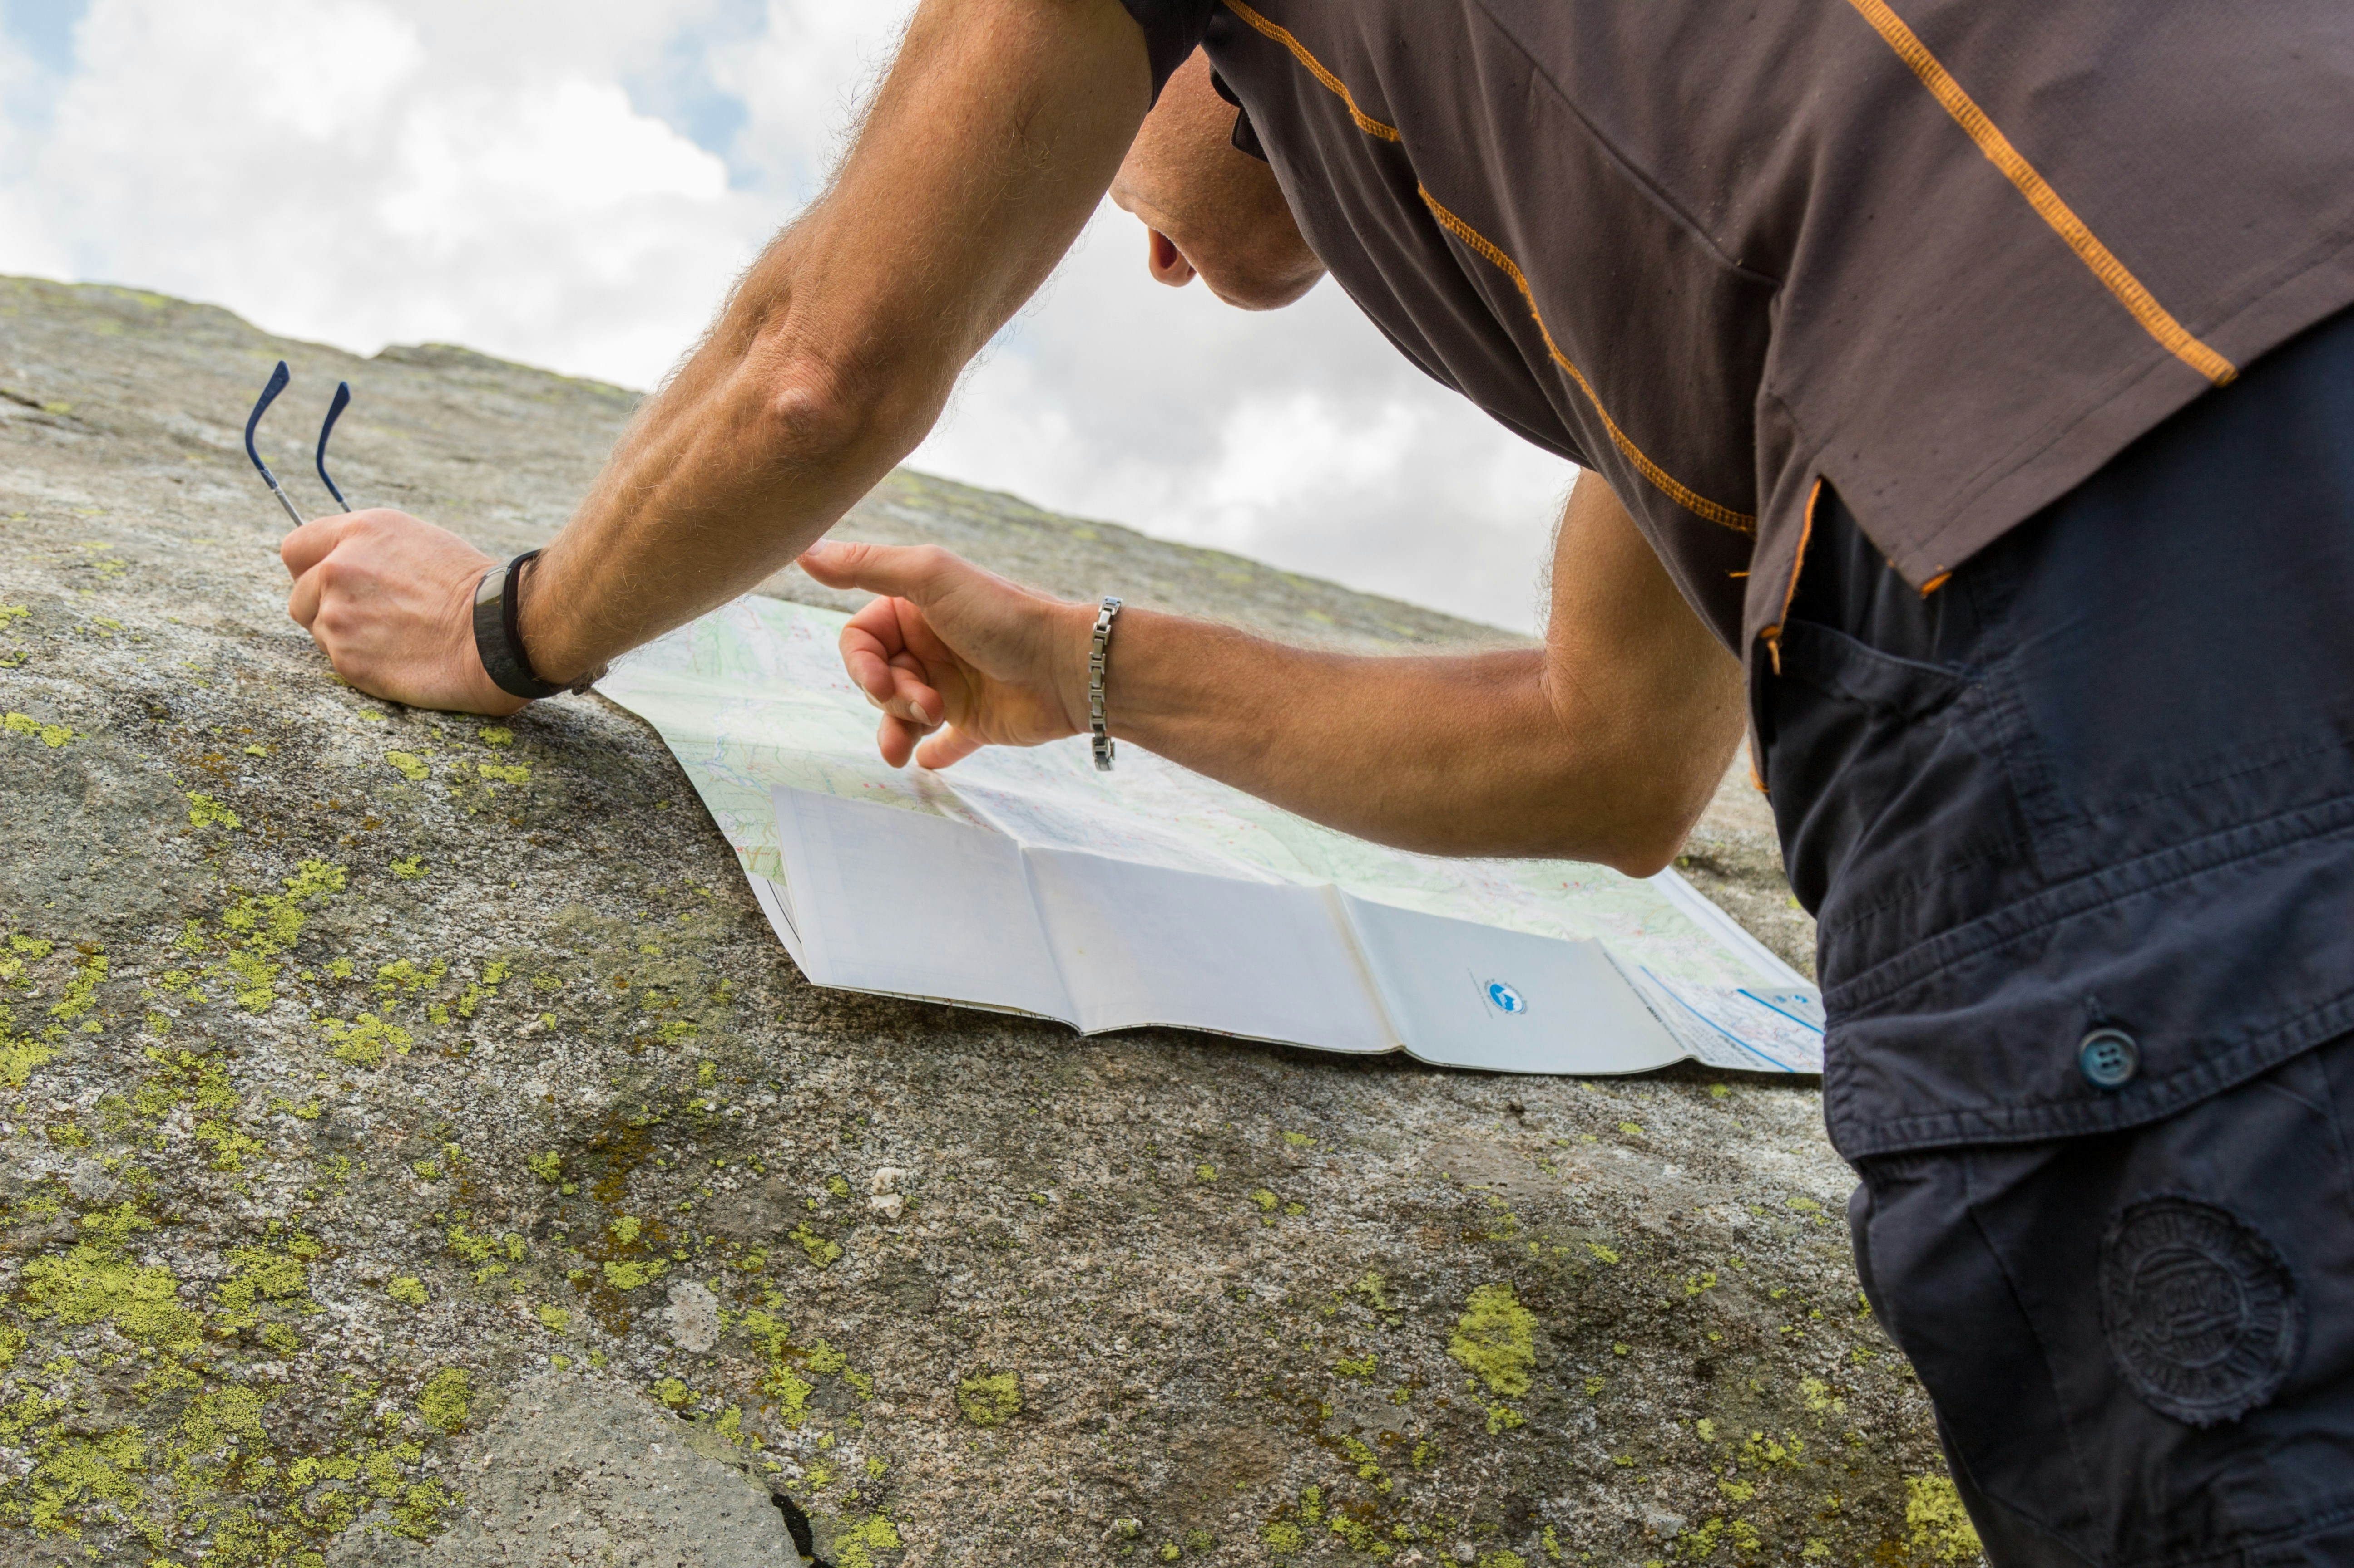
Erkend GP-controleur
Om te mogen werken als GP-controleur moet je een erkenning verkrijgen van de RVGP.
Om in aanmerking te komen moet je een technische opleiding op HBO-niveau hebben afgerond en minimaal drie jaar verhardingservaring hebben.
Om een certificaat te krijgen moet je bij RVGP nog een praktijkexamen afleggen. Daarna kun je de gebaande paden op en lanen in.

Slide 6
Programma/draaiboek
Ontvangst van de deelnemers en uitnodigen om zich te verdelen over de tafels die zijn klaargezet.
00:00 - 00:05
Start met korte introductie van de casus-oefening
00:05-00:30
Gesprek over casus vanuit rollen
00:30-00:35
Samen aan tafel terugblikken op het gesprek van zojuist als jezelf. Wat is je opgevallen als het gaat om 'verantwoorde en waardengedreven inzet van Algoritmes en AI’?
00:35-00:45
Plenaire terugkoppeling en afronding

Slide 7
De casus: Chatten met de RVGP
Mensen hebben allerlei vragen over verharding. Praktische vragen over materialen en duurzaamheid, over wanneer ze kunnen volstaan met een melding en wanneer er een vergunning nodig is.
Ook GP-controleurs (of mensen die dat willen worden) hebben soms ondersteuning nodig.
De RVGP heeft een website waarop ze zo goed mogelijk alle voorkomende vragen van een antwoord voorzien, maar er is een groep mensen die gewoon graag een vraag willen voorleggen.
De RVGP wil dit graag faciliteren, maar een klantenservice met echte personen is hartstikke bewerkelijk. Daarom is de vraag ontstaan of er niet gewerkt kan worden met een virtuele klantenservice: een chatbot die 24/7 met mensen in gesprek kan gaan en de meeste vragen gewoon van een antwoord kan voorzien.
In deze oefening bespreken jullie als groep de inzet van een chatbot en wat hiervan de voors en tegens zijn.

Slide 8

De mogelijke rollen aan tafel:
Data Scientist
Beleidsmedewerker
Hoofd IT
Projectleider
Privacy Officer
Communicatieadviseur
Inkoper
Bestuurder

Slide 9
Bestuurder bij de RVGP
Je zit met je team aan tafel en jullie voeren een gesprek over het mogelijk inzetten van een chatbot.
Jij wilt geadviseerd worden door je team.
Je nodigt de teamleden uit om hun vragen, zorgen en dilemma's in het gesprek te brengen.

Slide 10
Hoofd IT bij de RVGP
Jouw dilemma gaat over de uitvoerbaarheid van een dergelijk project voor de IT-afdeling.
Zaken die jij je bijvoorbeeld afvraagt zijn:
Ik weet niet of wij wel voldoende technische expertise in huis hebben om een dergelijk systeem uit te voeren, te monitoren en blijvend goed te laten functioneren.
Zo niet, of er dan voldoende kennis in huis is om het beheer en onderhoud van het systeem op een verantwoorde, betrouwbare manier uit te besteden aan een externe partij?

Slide 11
Beleidsmedewerker bij de RVGP
Jouw dilemma gaat over wat jullie als organisatie acceptabel vinden ten aanzien van het risico dat de chatbot foute antwoorden zou kunnen geven.
Zaken die jij je bijvoorbeeld afvraagt zijn:
Wat zijn de gevolgen als een bot 'verkeerde' adviezen geeft waar mensen wel op vertrouwen?
Welke herstelmogelijkheden moeten/willen we daarvoor bieden?
Welke disclaimer is er nodig en wat betekent een disclaimer voor de toegevoegde waarde voor gebruikers?

Slide 12
Projectleider bij de RVGP
Jouw dilemma gaat over kwaliteitsbeheersing.
Zaken die jij je bijvoorbeeld afvraagt zijn:
Wanneer is de chatbot goed (genoeg) en hoe gaan we dit testen en monitoren?
Zijn er wel voldoende mensen en met de juiste kennis om dit proces in te richten en uit te voeren?

Slide 13
Data Scientist bij de RVGP
Jouw dilemma gaat over de kwaliteit van de data en het model.
Zaken die jij je bijvoorbeeld afvraagt zijn:
Hoe zorgen we dat de informatie waarmee het model getraind wordt up to date blijft?
Mag de chatbot leren van de vragen die hij krijgt en antwoorden die hij geeft?
Zijn er vangrails -> vragen waar de chatbot moet doorverwijzen naar een ambtenaar?

Slide 14
Privacy Officer bij de RVGP
Jouw dilemma gaat over het risico dat er persoonsgegevens in de trainingsdata zitten of dat mensen persoonsgegevens gaan delen in de chatgesprekken.
Zaken die jij je bijvoorbeeld afvraagt zijn:
Hoe gaan we de chatbot trainen? Gaan we daarvoor onze eigen info-mailbox gebruiken? Hoe zit het dan met de persoonsgegevens in die dataset?
Als we een reeds in basis getrainde AI nemen, wat vinden we dan van het risico dat deze AI getraind is op data met copyright zonder toestemming van de makers?
Om een passend advies te kunnen krijgen, moeten mensen misschien wel persoonlijke gegevens gaan delen in de chat. Hoe gaan we daarmee om?

Slide 15
Inkoper bij de RVGP
Jullie hebben als organisatie 'maatschappelijk verantwoord inkopen' als uitgangspunt omarmd. Van daaruit bezien heb jij wel wat vraagtekens bij het afwegen of er een AI chatbot ingezet kan gaan worden. Een andere zorg die je hebt is of jullie dit zelf gaan doen of gaan inkopen/aanbesteden.
Zaken die jij je bijvoorbeeld afvraagt zijn:
Bij maatschappelijk verantwoord inkopen is duurzaamheid een uitgangspunt. Een dergelijke chatbot (trainen en uitvoeren) kost veel energie en water. Wat vinden we daarvan?
Gaan we dit in huis ontwikkelen of inkopen/aanbesteden? En als we het gaan inkopen/aanbesteden, welke eisen/normen willen we dan borgen bij de toeleverancier?

Slide 16
Communicatieadviseur bij de RVGP
(Digitale) toegankelijkheid oftewel dat iedereen mee moet kunnen doen is een speerpunt binnen de gehele overheid. Mensen die niet zo digitaal vaardig zijn kunnen moeite hebben met een chatbot en hebben vaker de voorkeur om een “echt” persoon te spreken.
Zaken die jij je afvraagt zijn bijvoorbeeld:
Is de chatbot wel digitaal toegankelijk voor mensen met een (visuele of auditieve) beperking?
Hoe zorgen we ervoor dat mensen niet van het kastje naar de muur worden gestuurd?
Waar kunnen mensen terecht die er niet uitkomen met de chatbot?

Slide 17
Casus: Inkomensafhankelijke TegelTax
Tot nu toe is de TegelTax een vast bedrag per persoon. Vanuit de politiek is de vraag gekomen of de TegelTax niet inkomenafhankelijk zou moeten worden geheven. De vraag aan de RVGP is om te onderzoeken of dit te organiseren is en wat hierbij de vraagstukken/afwegingen zijn?
In deze oefening stappen jullie als groep in het moment om te bespreken of het uitvoerbaar is om met behulp van een algoritmisch systeem inkomensafhankelijke TegelTax te heffen en wat hiervan de voors en tegens zijn.
Casus voor een andere keer

Slide 18
Casus: Proactieve kwijtschelding TegelTax
Casus voor een andere keer
Tot nu toe moeten mensen zelf kwijtschelding aanvragen voor TegelTax. Vanuit de politiek is de vraag gekomen of het niet mogelijk is om kwijtschelding van de TegelTax proactief aan te bieden aan mensen die daar recht op hebben.
De vraag aan de RVGP is om te onderzoeken of dit te organiseren is en wat hierbij de vraagstukken/afwegingen zijn?
In deze oefening stappen jullie als groep in het moment om te bespreken of het uitvoerbaar is om met behulp van een algoritmisch systeem vast te stellen wie er in aanmerking komen voor kwijtschelding van TegelTax en wat hiervan de voors en tegens zijn.

Slide 19
Casus: Datagedreven GebaandePaden-controles
Casus voor een andere keer
Er worden heel veel paden gebaand in Nederland. Wekelijks zijn er tientallen en soms honderden meldingen en vergunningsaanvragen.
Het is ondoenlijk om in al die situaties fysiek te gaan kijken. Daarom werken de GP-controleurs nu steeksproefsgewijs. De vraag is of er met behulp van data niet een betere selectie kan worden gemaakt van gevallen waarin GP-controleurs langs moeten gaan.
In deze oefening bespreken jullie als groep de inzet van datagedreven controles en wat hiervan de voors en tegens zijn.

